Slide 1

Задний приводной (карданный) вал
снегоболотохода «РМ 800 Т»

Slide 2

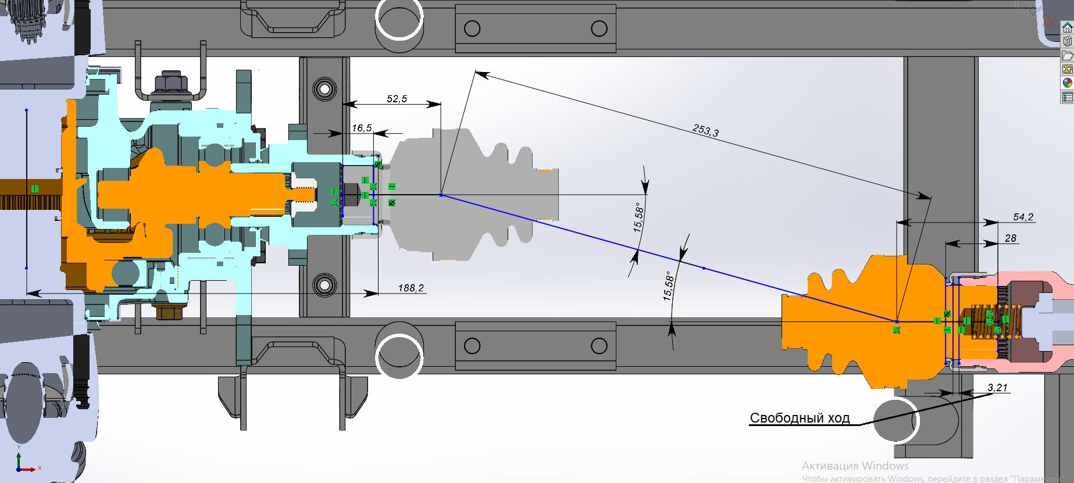
Схема установки заднего приводного вала (вид сверху)
Общая длина карданного вала: 52,5+253,3+54,2 = 360 мм. Номинальный осевой ход вала по КД = 3,21 мм.
По факту двигатель имеет длину +2,5 мм. И осевой ход вала при этом - 3,21-2,5 = 0,71 мм.
Notes:
Обновить данные по розничным продажам, добавить новые подписи, добавить текст в синий квадрат по отклонениям

Slide 3
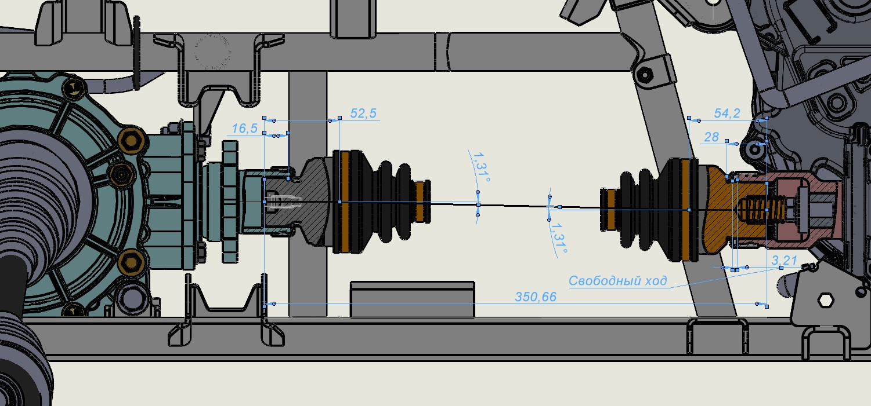
Согласованные чертеж на Вал карданный задний
Notes:
Обновить данные по розничным продажам, добавить новые подписи, добавить текст в синий квадрат по отклонениям

Slide 4
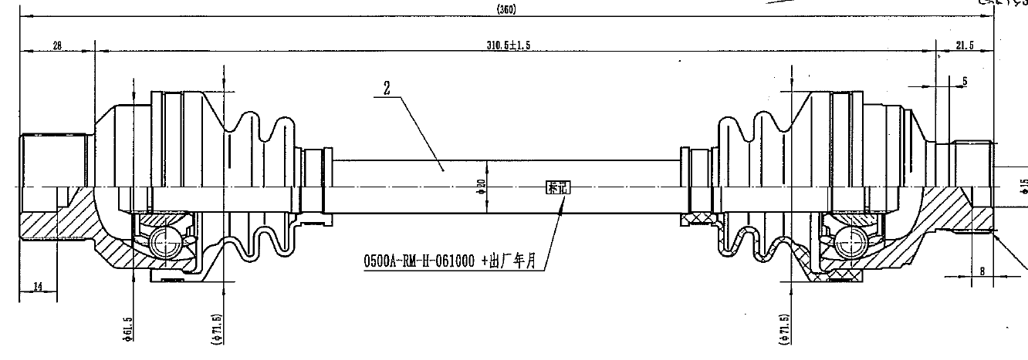
Согласованный чертеж на Вал карданный задний
Notes:
Обновить данные по розничным продажам, добавить новые подписи, добавить текст в синий квадрат по отклонениям

